Slide 1


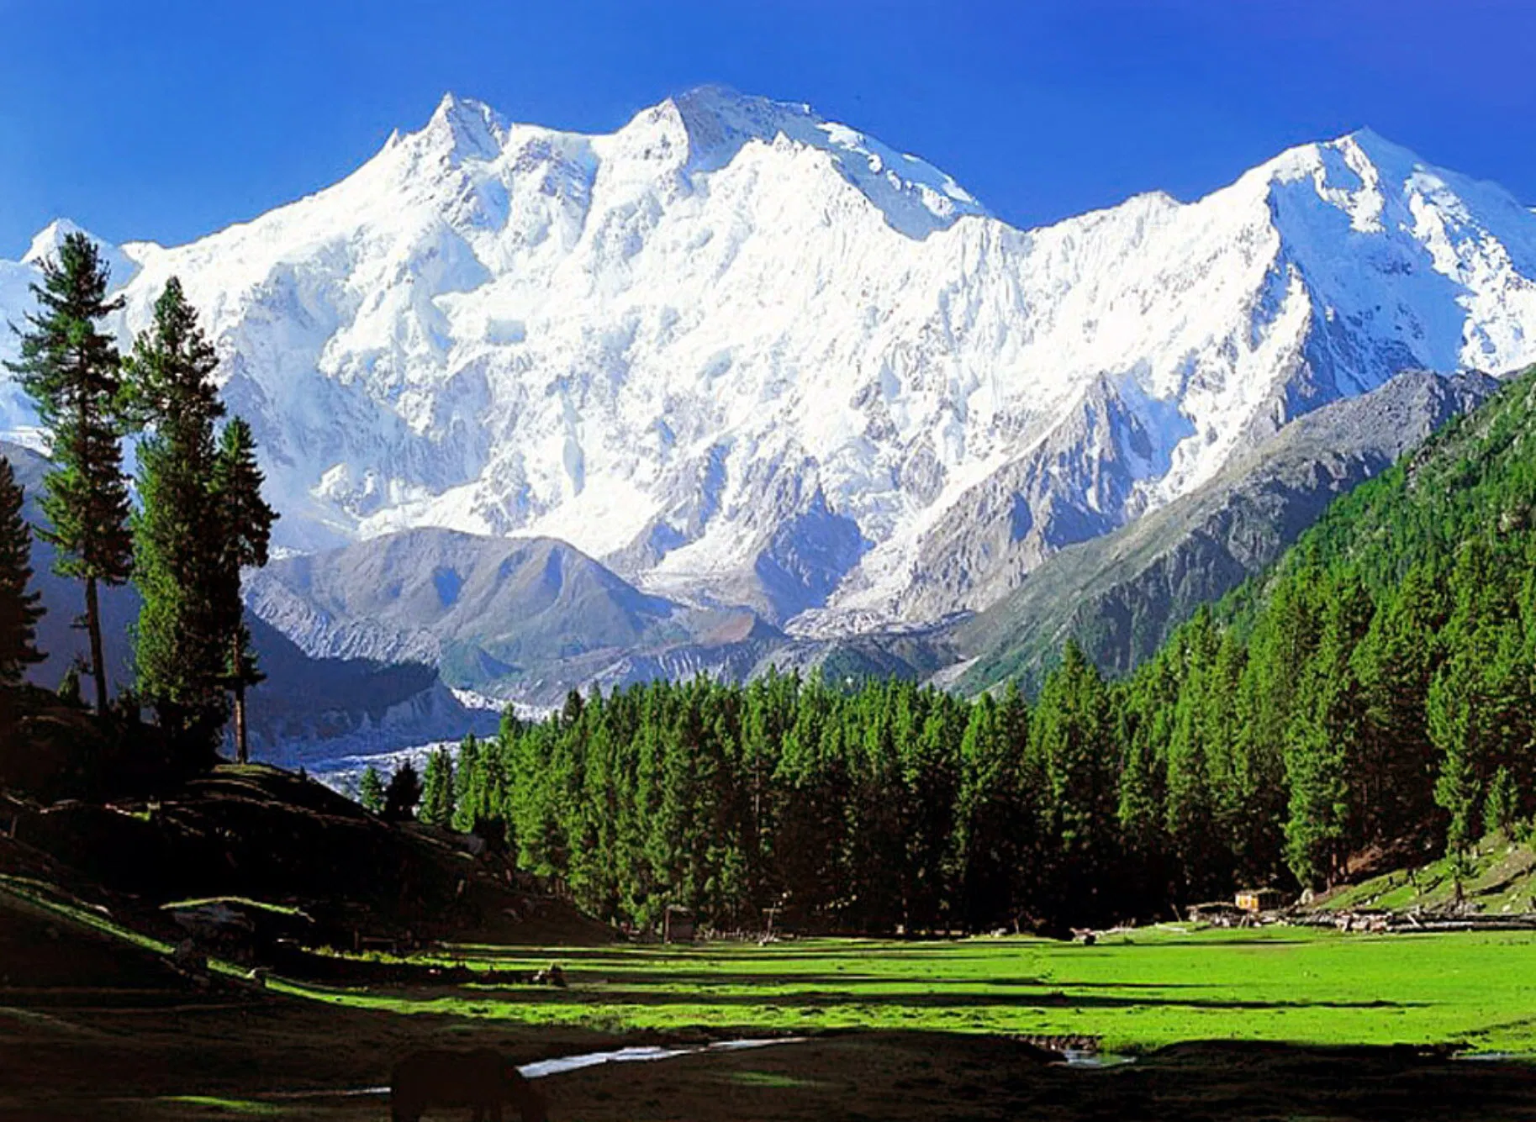
География
10
класс
Антропогенные ландшафты

Slide 2
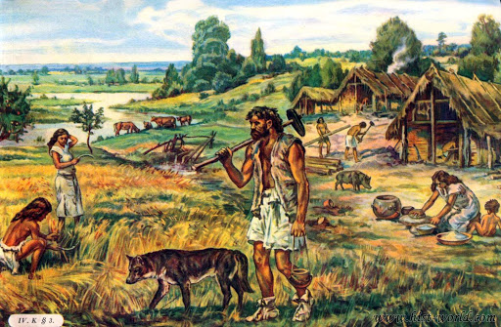
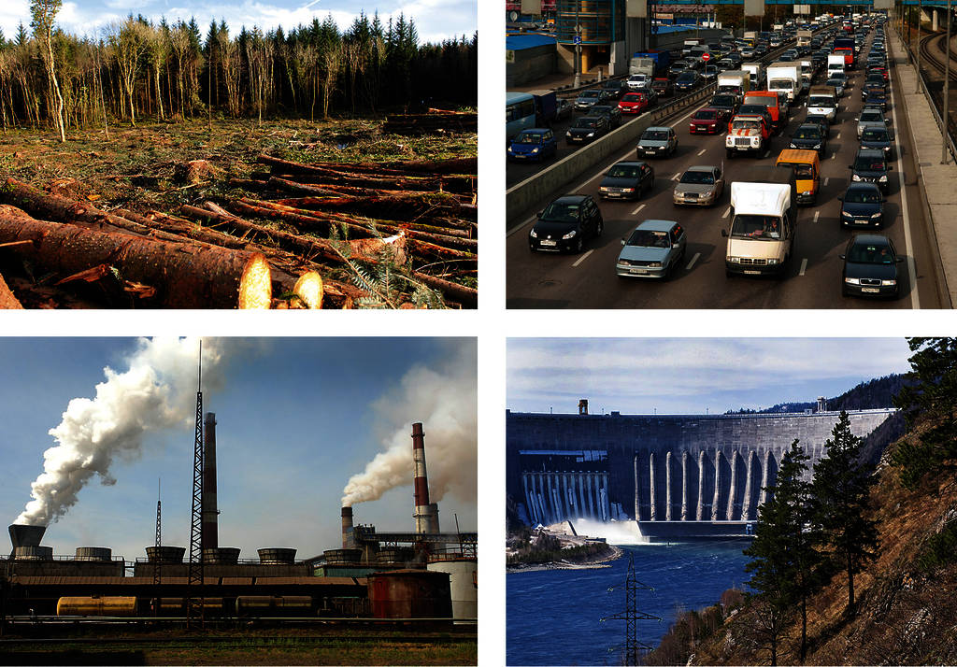
Антропогенное воздействие
С момента появления человека на Земле он оказывает воздействие на природу, изменяет её в том или ином направлении
Степень и характер изменения геосистем при этом зависят как от величины антропогенного воздействия, так и от природных особенностей самих геосистем

Slide 3
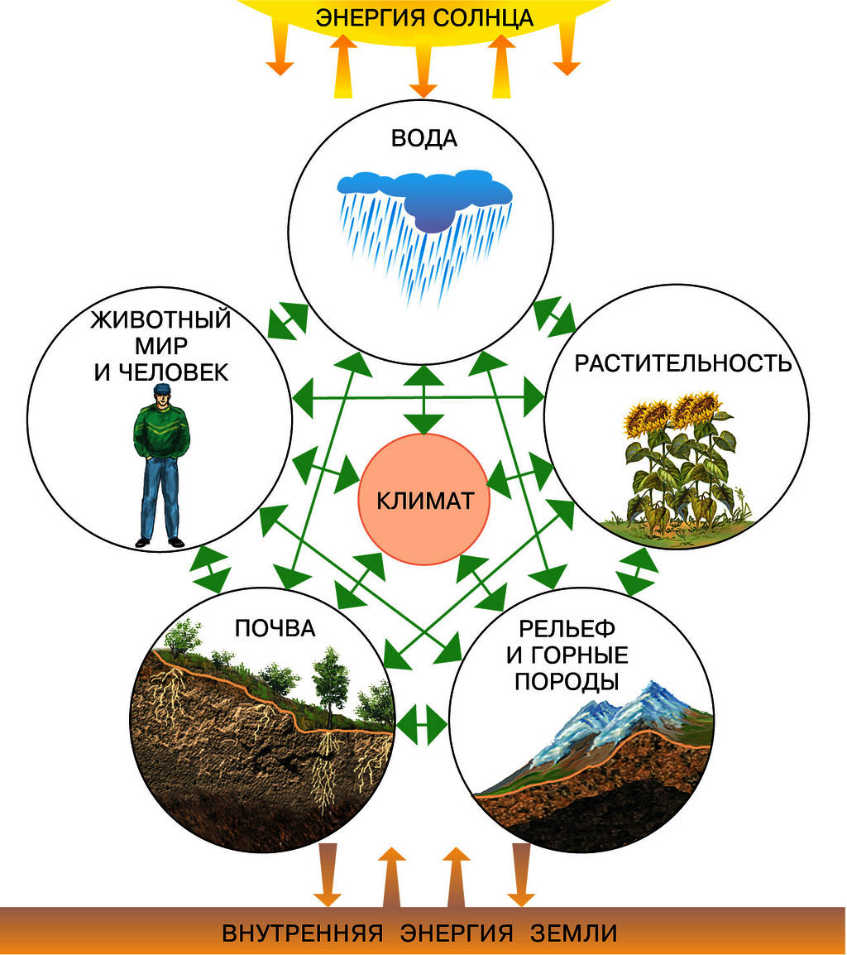
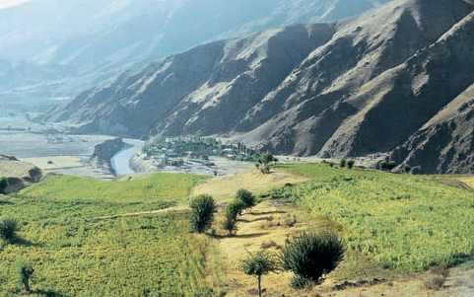
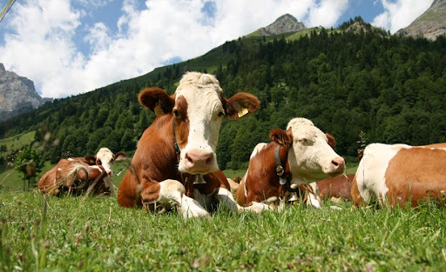
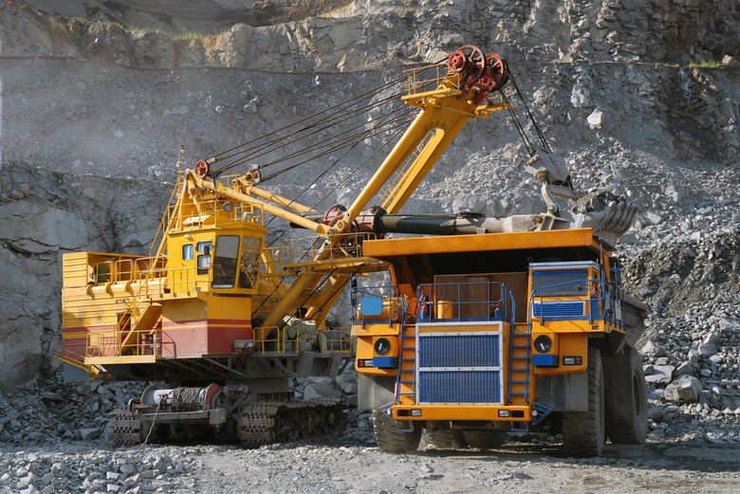
Антропогенное воздействие
Часто хозяйственная деятельность человека связана с определёнными компонентами природы. Например: богарное земледелие связано с почвой, животноводство и лесное хозяйство с растительностью, добывающая промышленность с горными породами.
В результате хозяйственной деятельности эти природные компоненты в определённой мере изменяются. В некоторых случаях изменения одних компонентов природы способствуют изменению других.

Slide 4
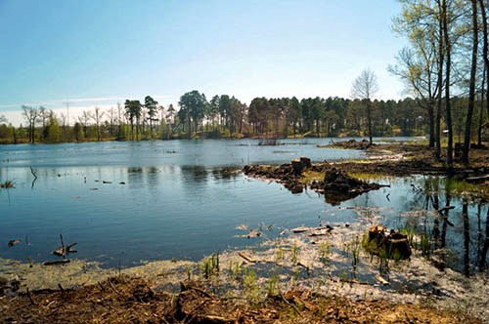
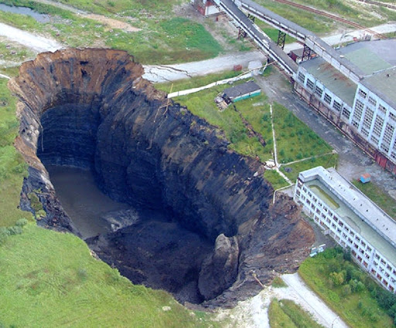
Антропогенное воздействие
Взаимосвязь геокомпонентов приводит во многих случаях к тому, что целенаправленное воздействие на один из них приводит к не планированным изменениям состояния других.
Откачивание подземных вод – к просадке земной поверхности
Сооружение водохранилища приводит к затоплению
и заболачиванию земель

Slide 5
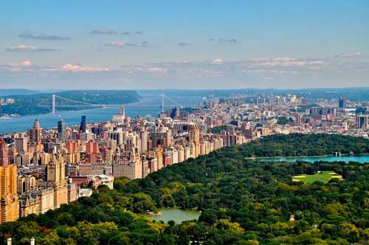
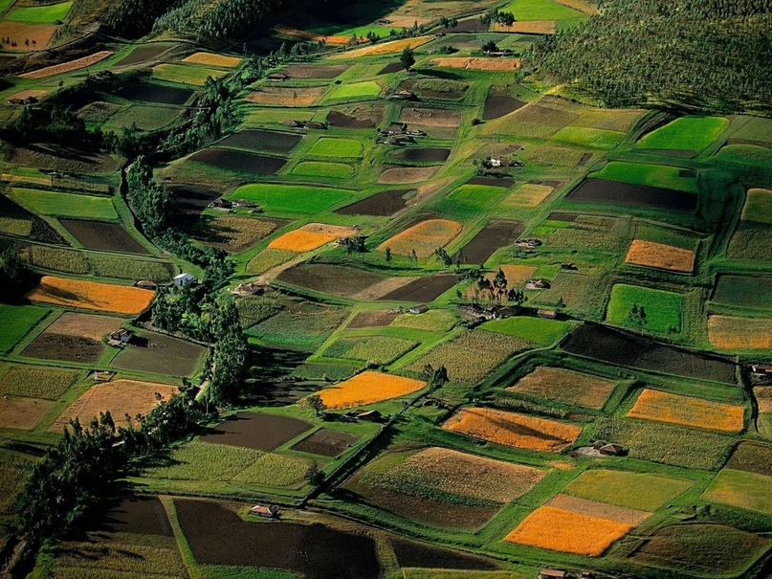
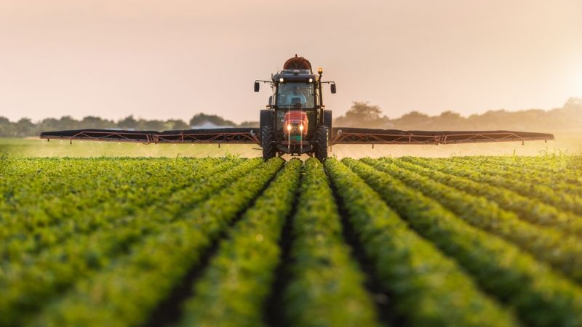
Антропогенный ландшафт
Геосистемы, изменённые под воздействием хозяйственной деятельности человека

Slide 6
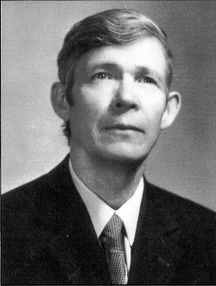
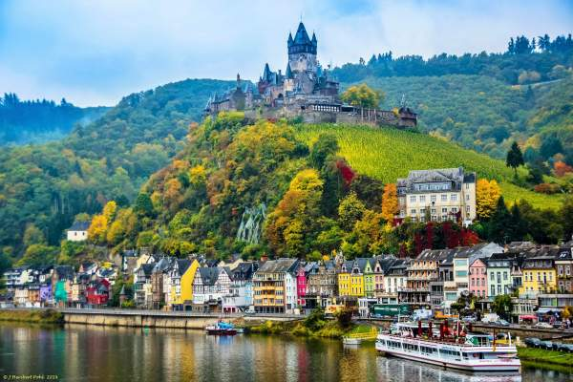
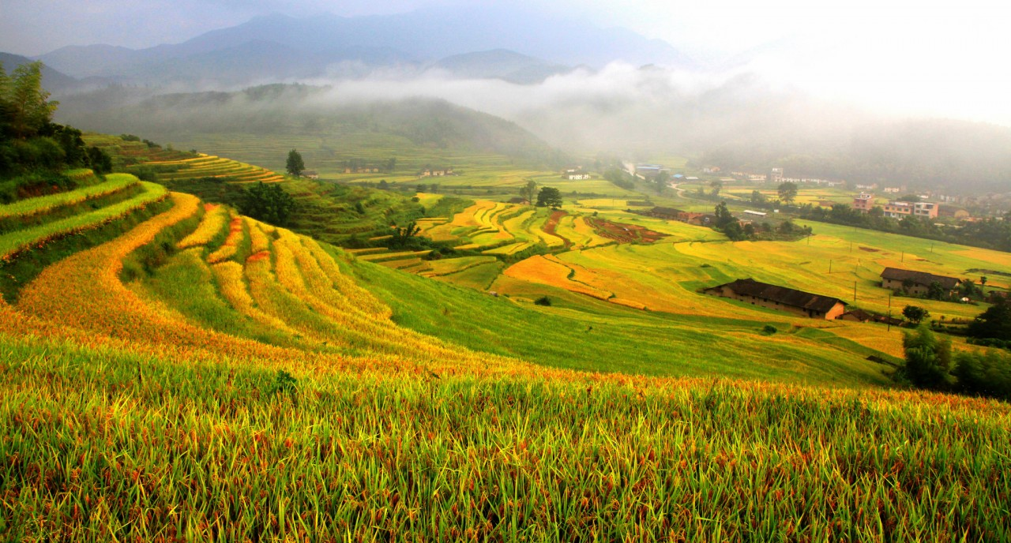
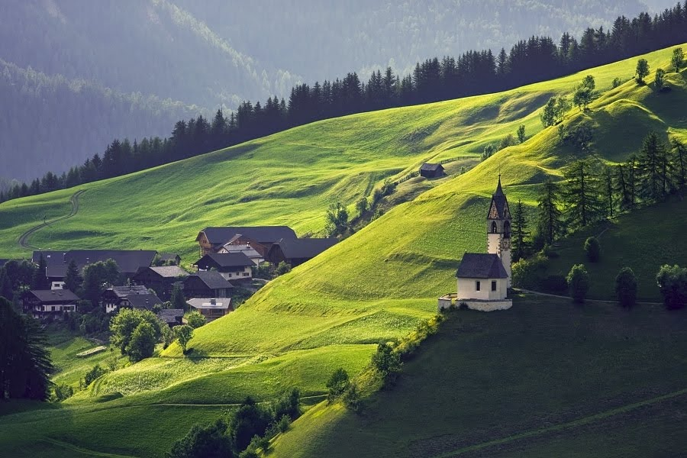
Антропогенный ландшафт
Ф. Н. Мильков первым дал обоснование термина «ландшафт» как общего понятия, теоретически разработал и реализовал на практике ландшафтно-типологическое картирование.
Ф. М. Мильков – родоначальник нового направления в географии – антропогенного ландшафтоведения
Ф. Н. Мильков

Slide 7
Классификация антропогенных ландшафтов (по Ф.Н. Милькову)
№ | Классы антропогенных ландшафтов | Виды антропогенных ландшафтов
1 | Сельскохозяйственные | Полевые, садовые, пастбищно-луговые, смешанные.
2 | Промышленные | Карьеры и отвалы, терриконы, псевдокарст и др.
3 | Линейно-дорожные | Автодорожные, железнодорожные, трудопроводные и др.
4 | Лесохозяйственные | Лесные полосы, вторичные леса и др.
5 | Водохозяйственные | Водохранилища, каналы, рыбные пруды и др.
6 | Рекреационные | Санатории, садово-парковые насаждения и др.
7 | Селитебные | Городские, сельские
8 | Беллегеративные (от лат. velligero - война) | Оборонительные валы, курганы, крепости, окопы, траншеи

Slide 8
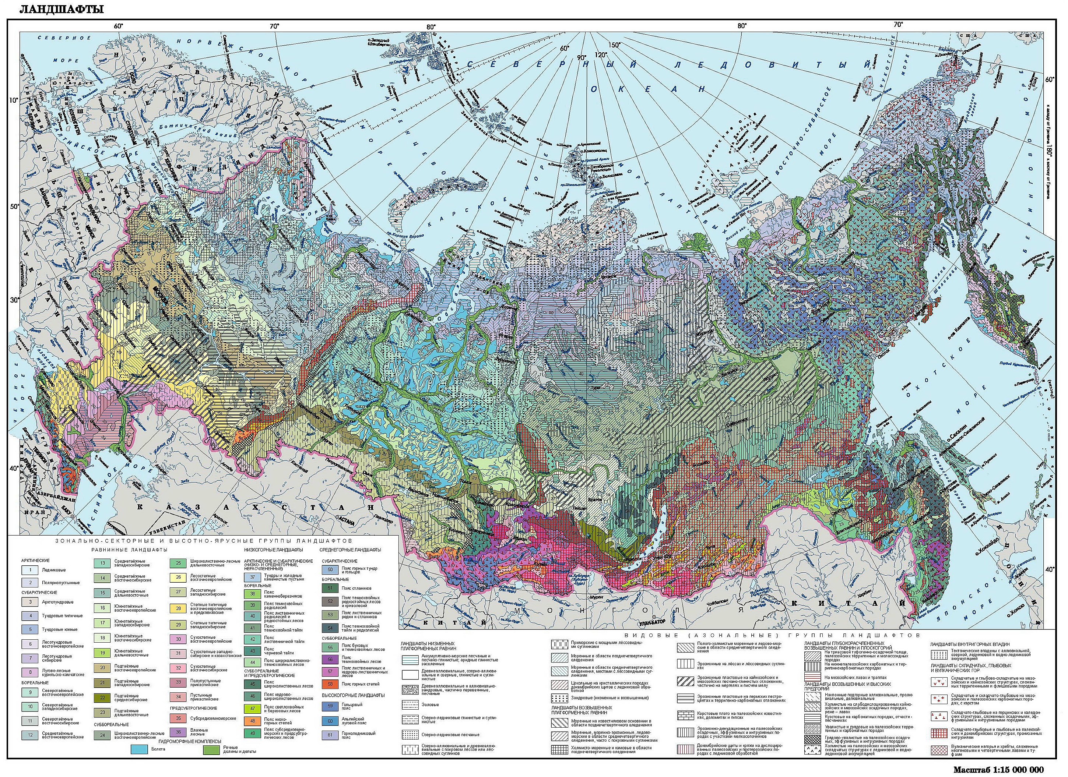
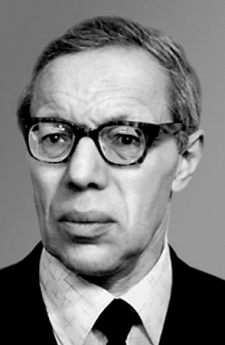
Антропогенный ландшафт
А.Г. Исаченко
Внёс боль­шой вклад в раз­ви­тие ис­то­рии и тео­рии гео­гра­фии, в ис­сле­до­ва­нии об­щих за­ко­но­мер­но­стей фи­зи­ко-гео­гра­фической диф­фе­рен­циа­ции (в т. ч. гео­сис­тем раз­но­го уров­ня), фи­зи­ко-гео­гра­фического рай­они­ро­ва­ния, клас­си­фи­ка­ции ланд­шаф­тов, со­став­ле­ние ланд­шафт­ных карт

Slide 9
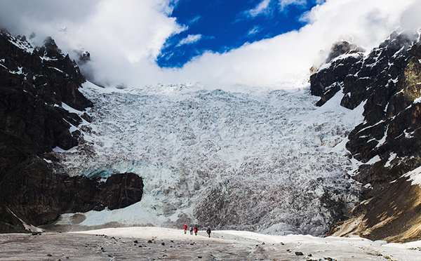
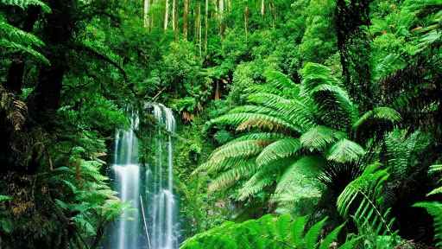
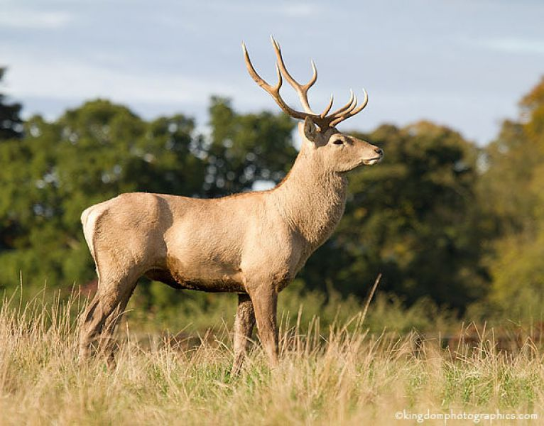
Антропогенный ландшафт
Высокогорные ледники, густые леса, заповедники и другие ландшафты
Условно неизменённые (первобытные) ландшафты
В их пределах можно обнаружить только незначительные , косвенные следы человеческого воздействия
Ландшафты, не испытывающие воздействия населения и хозяйства

Slide 10
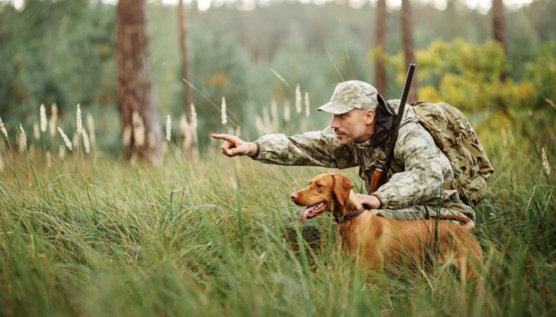
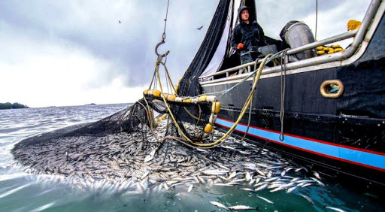
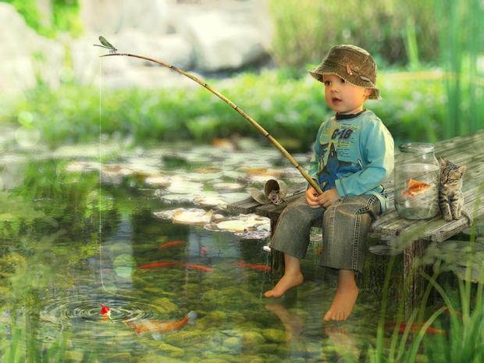
Антропогенный ландшафт
Охота и рыболовство
Слабоизменённые ландшафты
В таких ландшафтах деятельность человека оказывает влияние на отдельные геокомпоненты, естественные связи сохраняются и позволяют им вернуться в изначальное состояние
Ландшафты, испытывающие воздействие экстенсивных видов хозяйственной деятельности

Slide 11
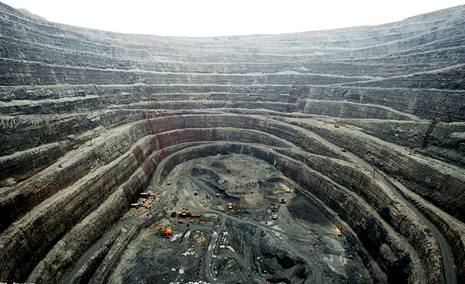
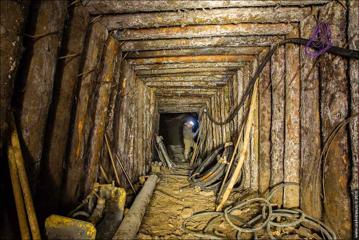
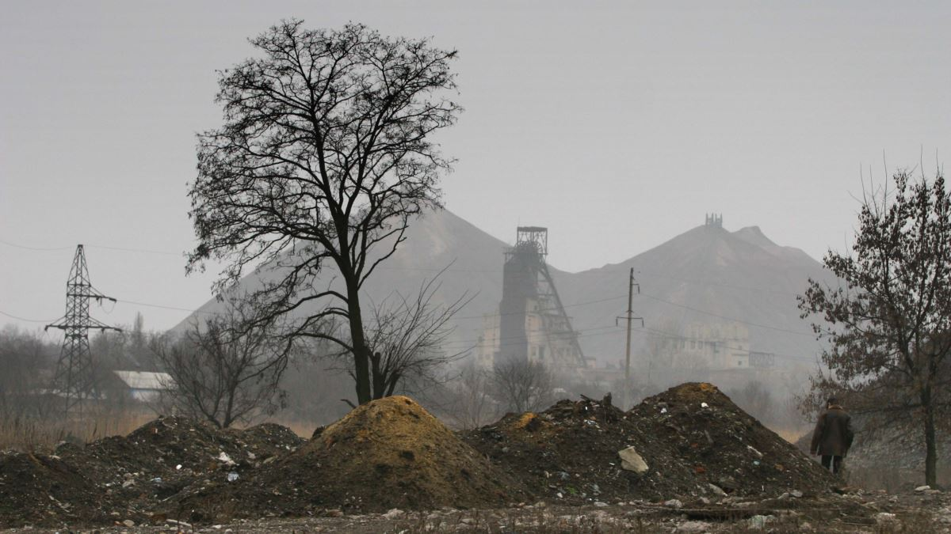
Антропогенный ландшафт
Карьеры, отработанные шахты
Сильноизменённые (нарушенные)
ландшафты
При этом серьёзным изменениям подвергались многие компоненты геосистем, нарушена их структура
Ландшафты этой группы сильно изменены интенсивной хозяйственной деятельностью

Slide 12
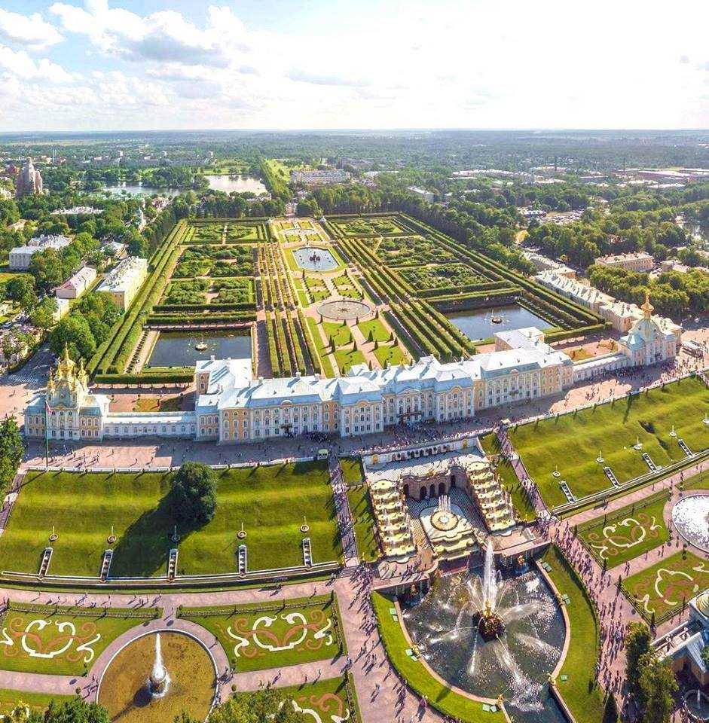
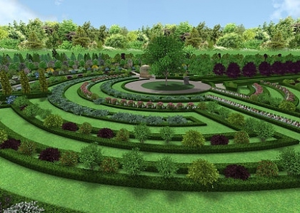
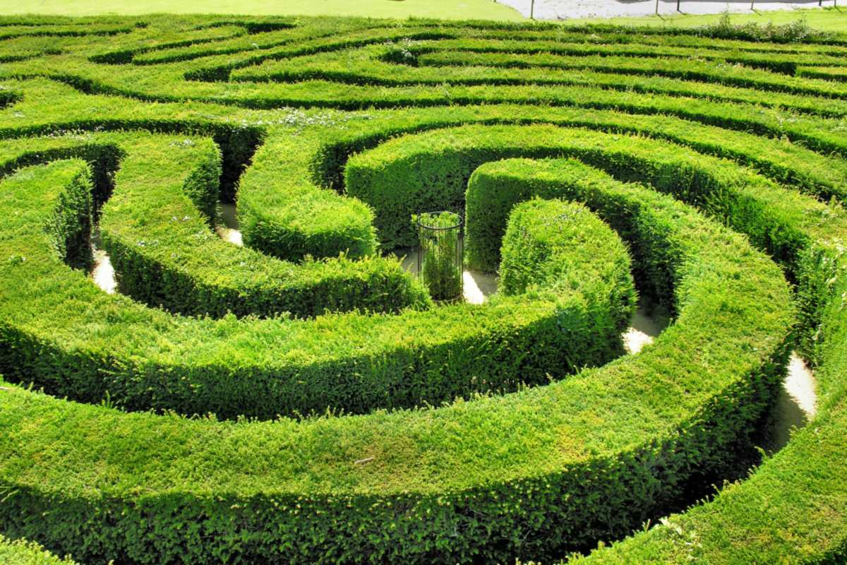
Антропогенный ландшафт
Культурные ландшафты
Ландшафты, структура и свойства которых изменены сознательно, на научной основе с учётом долгосрочных интересов развития общества

Slide 13
Культурный ландшафт
Благоприятная для жизни, физического и духовного развития, безопасная для здоровья населения среда
Высокая продуктивность и экономическая эффективность

Slide 14
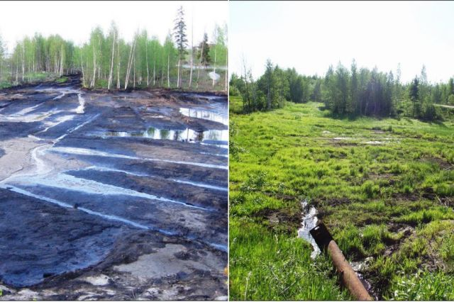
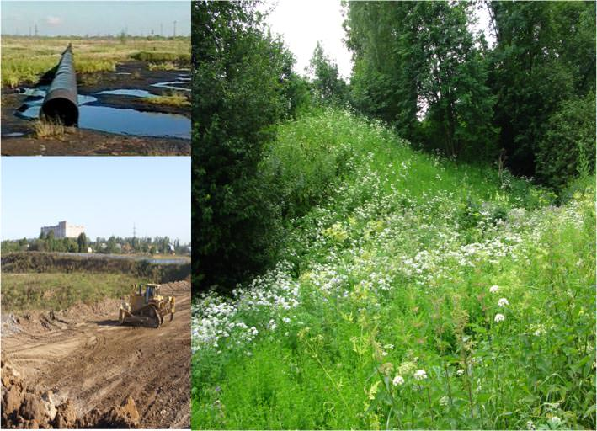
Нарушенные земли
Территории, которые под воздействием деятельности человека и естественных процессов потеряли свою хозяйственную ценность и эстетический облик, превратившись в источник отрицательного воздействия на среду жизни людей
Становятся источником загрязнения почвы, воды воздуха, осложняют хозяйственное использование территории

Slide 15
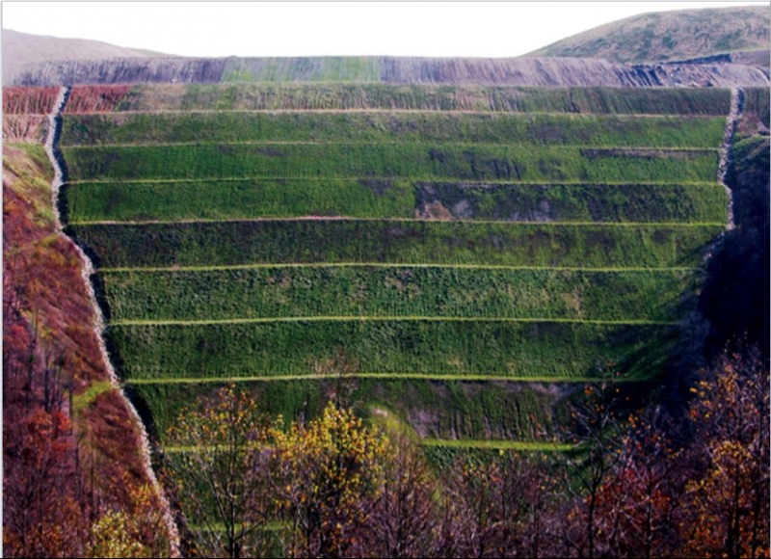
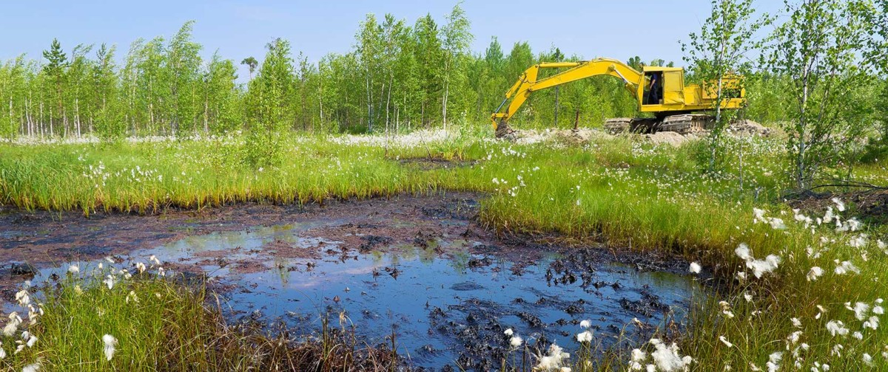
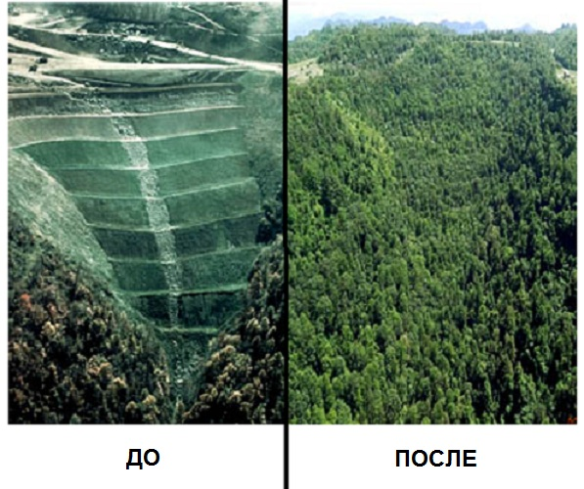
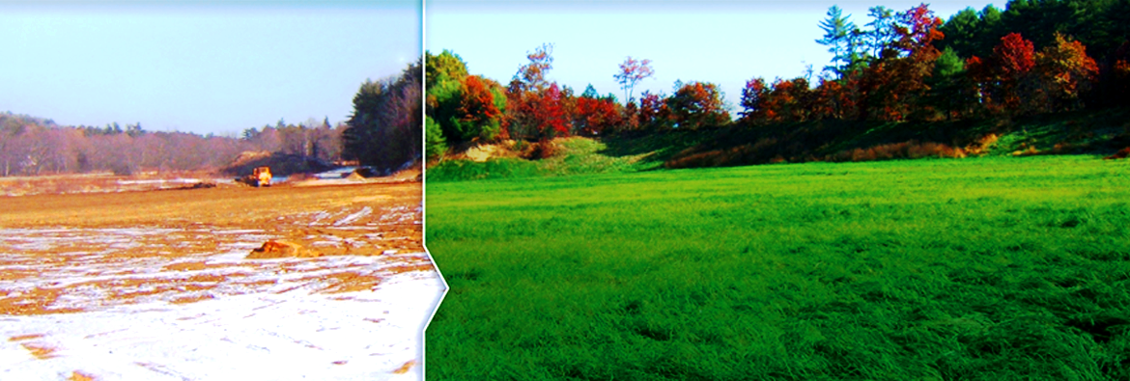
Рекультивация
Результат рекультивации — возможность использования земель в производственных и сельскохозяйственных целях, а также высокий социально-экономический эффект, создание благоприятных условий для жизни человека, восстановление экосистемы
Рекультивация промышленных земель, нарушенных при добыче полезных ископаемых, ведётся в двух основных направлениях: биологическом и рекреационном

Slide 16
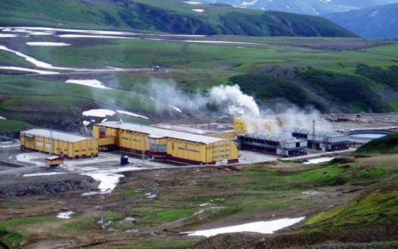
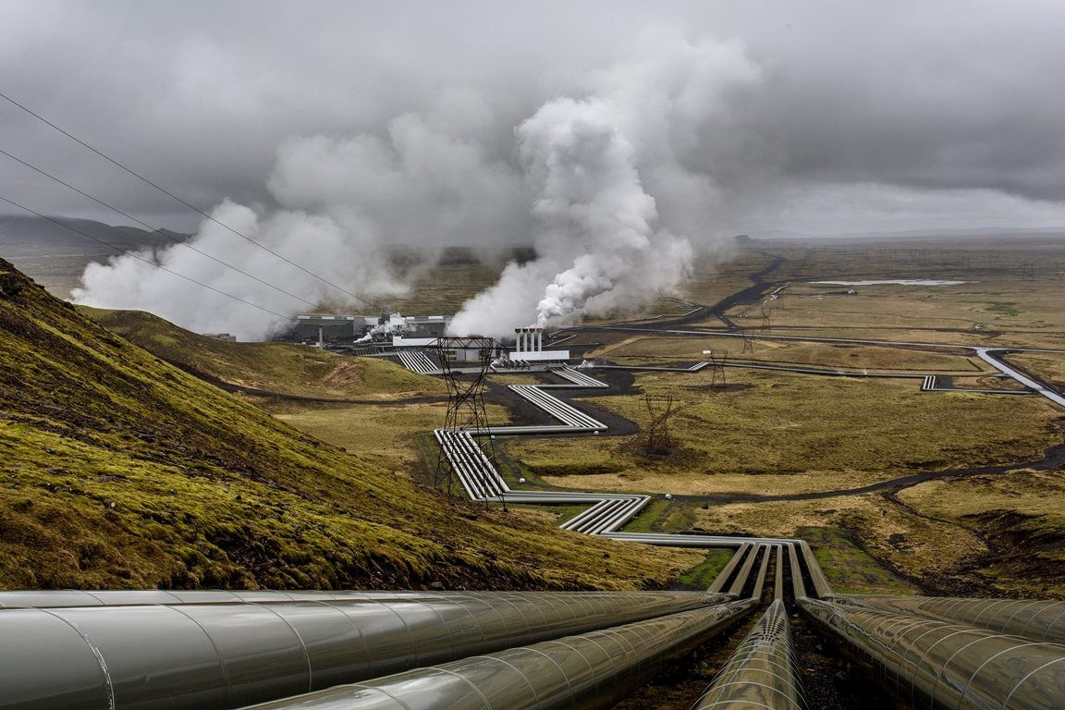
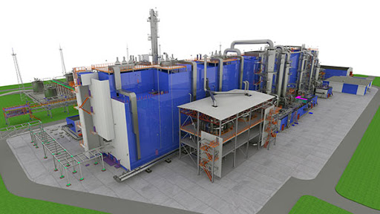
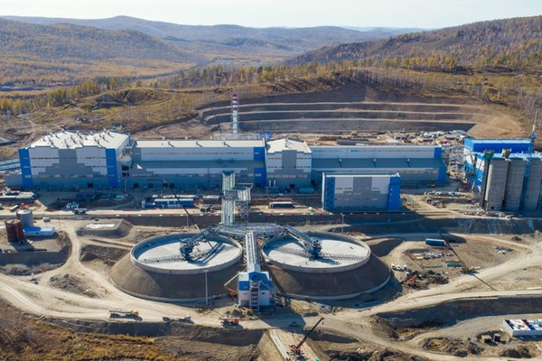
Геотехсистема
Формируются в результате внедрения в природную среду технических объектов, в структуре которых гармонично сосуществуют и взаимодействуют компоненты природы и элементы техники

Slide 17
Задание
1. Прочитать
§11 Антропогенные
ландшафты
2. Ответить письменно
на вопрос 4 стр. 49

Slide 18

СПАСИБО ЗА ВНИМАНИЕ!

